Slide 1
Институт права ВГУЭС
Кафедра международных отношений и права
Презентация лекции по курсу «Дипломатическая и консульская служба»
Представительства при международных организациях.
Специальные миссии.
Сост. Абашева Е. А., 2020

Slide 2

Зарубежные органы внешних сношений государств подразделяются на две группы:
постоянные и временные.
К первой группе относятся:
- дипломатические представительства государств, аккредитованные в странах, с которыми поддерживаются дипломатические отношения (посольства и миссии);
консульские представительства,
торговые представительства;
постоянные представительства государств при международных организациях.
К временным зарубежным органам внешних сношений относятся:
− различные специальные миссии, направляемые в другие государства для участия в церемониальных мероприятиях, ведения переговоров и др.;
− делегации и группы наблюдателей на международных конференциях;
− делегации для участия в работе сессий международных организаций и их органов и т.д.

Slide 3
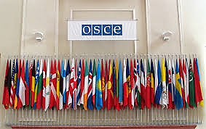
В международной организации Государство может быть представлено
постоянным представительством и миссией наблюдателей.
Их правовое положение определяется прежде всего:
положениями устава этой организации,
нормами Венской конвенций о представительстве государств в их отношениях с международными организациями универсального характера 1975 г.,
соглашениями о привилегиях и иммунитетах организации
другими документами.

Slide 4

Представительство государства в международной организации включает в себя:
главу представительства,
членов дипломатического персонала,
административно-технического персонала
обслуживающего персонала.
Полномочия главы представительства выдаются от имени:
главы государства,
главы правительства,
министра иностранных дел
иного компетентного органа.
Аккредитующее государство уведомляет организацию:
о назначении, должности, звании сотрудников представительства,
о прибытии и убытии персонала и членов их семей;
о местонахождении помещений представительства и частных резиденций сотрудников и т.д.

Slide 5
Функции постоянных представительств состоят, в частности, в:
обеспечении представительства посылающего государства при организации;
поддержании связи между посылающим государством и организацией;
ведении переговоров с организацией и в ее рамках;
выяснении осуществляемой в организации деятельности и сообщении о ней правительству посылающего государства;
обеспечении участия посылающего государства в деятельности организации;
защите интересов посылающего государства по отношению к организации;
содействии осуществлению целей и принципов организации путем сотрудничества с организацией в ее рамках.
Функции постоянной миссии наблюдателей несколько уже, чем у представительств. В их числе:
обеспечение представительства посылающего государства и охрана его интересов по отношению к организации, поддержание связи с пей;
выяснение осуществляемой в организации деятельности и сообщение о ней правительству посылающего государства;
содействие сотрудничеству с организацией и ведение с ней переговоров.

Slide 6

Работа в международных организациях составляет важнейшую часть функционирования всего дипломатического механизма, поскольку они являются высшей формой многосторонней дипломатии.
Каждая из них имеет свой устав, бюджет, штаб-квартиру, секретариат, который обеспечивает их регулярную жизнедеятельность.
Создаваемые государствами на основе заключенных между ними многосторонних договоров и в соответствии с нормами международного права эти международные организации (межгосударственные, межправительственные, межпарламентские) различаются по характеру вопросов, которыми они призваны заниматься, по составу участников (универсальные, и прежде всего, системы ООН, региональные и субрегиональные), по объему полномочий и другим признакам.
Статус таких организаций определяется соответствующими уставными
положениями.
Государство, участвующее в работе международной организации, осуществляет с ней взаимодействие через аккредитованное при этой организации дипломатическое представительство, возглавляемое постоянным представителем.

Slide 7
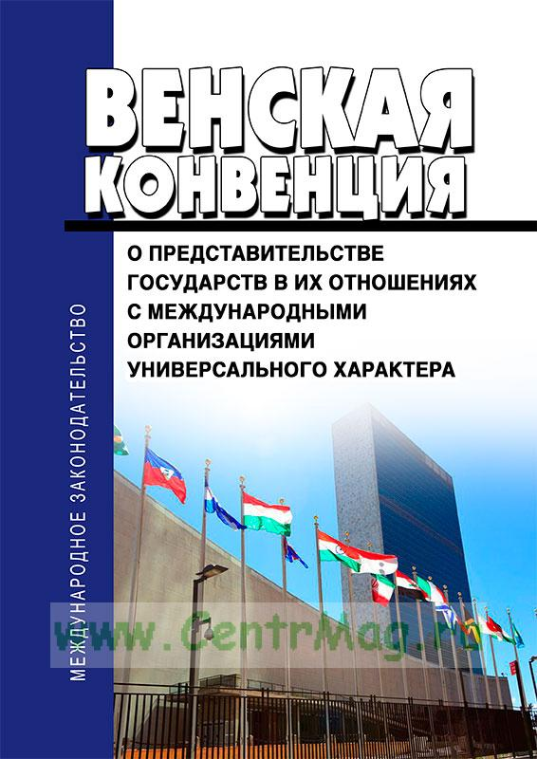
Однако процесс быстрого роста числа международных организаций предопределили необходимость унификации деятельности представительств, регламентации функций постоянного представителя и наблюдателя, определения их правового статуса, иммунитетов, привилегий и других вопросов.
В этой связи 14 марта 1975 года в Вене была подписана «Конвенция о представительстве государств в их отношениях с международными организациями универсального характера».
В соответствии с Конвенцией постоянным представителям, наблюдателям, оперативному составу постпредств предоставляются иммунитеты и привилегии, аналогичные дипломатическим: неприкосновенность помещений, неприкосновенность архивов и документов, освобождение от налогов и сборов и т.д.
Участником Конвенции является и Россия как государство-преемник Союза ССР, который подписал Конвенцию 10 октября 1975 г. и ратифицировал ее 14 июля 1978 года.

Slide 8

Постоянные представительства Российской Федерации при международных организациях системы ООН
Дипломатическая деятельность РФ в Организации Объединенных Наций осуществляется большим и сложным механизмом постоянных представительств России при ООН и ее специализированных учреждениях. Главным звеном этого механизма является Постоянное представительство России при ООН в Нью-Йорке.
Постоянное представительство РФ при ООН является государственным органом внешних сношений и входит в систему МИД России.
Постпредство обеспечивает проведение единой политической линии страны в ООН и в этих целях осуществляет защиту национальных интересов, реализация внешнеполитического курса России в рамках ООН обеспечивает:
участие РФ в деятельности ООН;
анализирует деятельность ООН,
организует сотрудничество в ее рамках с государствами-членами ООН;
информирует федеральные органы государственной власти по вопросам деятельности ООН;
ведет переговоры с ООН и в ее рамках, участвует в разработке проектов международных договоров, конвенций, резолюций и других документов;
обеспечивает широкое освещение российской внешней и внутренней политики, разъясняет позиции РФ при голосовании в Совете Безопасности ООН.

Slide 9
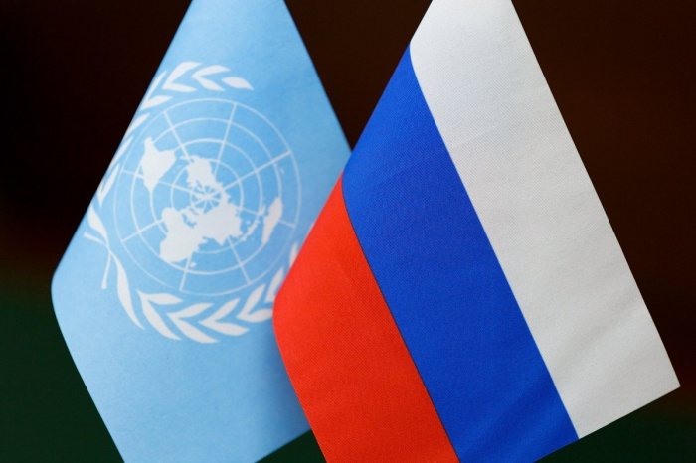
В настоящее время организационная структура Постпредства РФ при ООН выглядит следующим образом:
Во главе учреждения стоит Постоянный представитель в ранге Чрезвычайного и Полномочного Посла.
Далее следуют:
Первый заместитель (как правило, в ранге Посла)
Заместители постпреда в ранге
Чрезвычайных и Полномочных Посланников I и II классов, курирующие политическое, экономическое, социально-правовое и административно-кадровое направления деятельности российского представительства.
Все эти должностные лица составляют руководство российского представительства.
Остальной персонал задействован в группах и референтурах согласно возложенных на них полномочий – политических, экономических, социально-правовых, финансово-бюджетных, кадровых, информационно - аналитических , административно-хозяйственных

Slide 10
Постоянный представитель России при ООН назначается Президентом России на неопределенный срок по предложению Министра иностранных дел и после консультаций с соответствующими комитетами и комиссиями палат Федерального Собрания Российской Федерации и отзывается с этого поста решением Президента.
Постоянный представитель занимает высшую должность федерального государственного служащего и обладает большими полномочиями:
руководит деятельностью представительства,
является членом делегации России на сессии Генеральной Ассамблеи,
представляет Правительство в Совете Безопасности и Экономическом и социальном совете,
участвует в обсуждении самых сложных и особенно интересующих Российскую Федерацию вопросов. На него возлагается произнесение наиболее ответственных заявлений от имени российского Правительства.
Почти все представители СССР и России при ООН были кадровыми дипломатами.
Первый заместитель и заместители Постоянного представители являются непосредственными помощниками главы российского представительства.
По статусу в системе федеральной государственной службы замещают главные должности федеральной государственной службы, назначаются Министром иностранных дел по рекомендации Коллегии Министерства иностранных дел.
Заместители возглавляют оперативно-дипломатическую деятельность Постпредства, несут основную ответственность за ведение переговоров и участие в прениях в главных органах ООН.

Slide 11
Подразделения Постоянного представительства России при ООН
1.Самое большое по составу и весьма ответственное по своему статусу подразделением Постоянного представительства является политическая референтура. Она отвечает за работу Первого (политического) комитета Генеральной Ассамблеи ООН (ГА ООН), Совета Безопасности и охватывает проблематику международной безопасности, разоружения, операций по поддержанию мира и др. Возглавляет референтуру старший советник, как правило, в ранге Чрезвычайного и Полномочного Посланника. В ее состав входят несколько старших дипломатов – советников и первых секретарей, каждый из которых курирует конкретное направление дипломатической деятельности. У них в подчинении находятся один-два сотрудника среднего и младшего звена. Младшие и средние дипломатические должности в подавляющем большинстве замещаются из числа сотрудников Департамента международных отношений (ДМО) Центрального аппарата МИДа России.
2.Экономическая референтура курирует деятельность ЭКОСОСа, Второго (экономического) комитета Генеральной Ассамблеи, специализированных учреждений ООН соответствующего профиля. По своему численному составу это структурное подразделение в последнее время расширяется и практически стало сопоставимым с политическим. Руководит референтурой старший советник.
3. Социально-правовая референтура занимается социальными проблемами и гуманитарного сотрудничества (Третий комитет) и вопросами международного права (Шестой комитет ГА ООН). Возглавляет старший советник, направляемый Правовым департаментом (ДП) МИД. По образованию в обязательном
порядке юрист-международник. Комплектуется референтура, как правило,
кадрами из Правового департамента и Департамента по гуманитарному сотрудничества и правам человека.

Slide 12
Подразделения Постоянного представительства России при ООН
4. Бюджетно-кадровая референтура координирует взаимодействие представительства России с Пятым (бюджетным) комитетом ГА и осуществляет контакты с властями страны пребывания и мэрией Нью-Йорка. Руководит ею старший советник. В ее составе заняты дипломатические служащие, имеющие достаточный опыт работы в департаментах международных отношений либо Северной Америки.
5. Деятельности референтуры информации и связи с общественностью придается огромное значение в рамках общих задач, стоящих перед нашим Постоянным представительством при ООН. Во главу угла функционирования данного подразделения поставлены задача максимально широкого информирования ООН, представительств других стран о внешней и внутренней политике нашего государства или акциях нашего Правительства на мировой арене. Сотрудники референтуры поддерживают связи с международными неправительственными организациями, аккредитованными в Нью-Йорке, проводят необходимую работу с представителями всех средств массовой информации, освещающих деятельность ООН, устраивая для них пресс-конференции и встречи с руководителями нашей делегации во время работы Генеральной Ассамблеи ООН. Данное подразделение делает все для того, чтобы обеспечить выгодное для России представление о российской политике Руководит им старший советник.
6. Административно-хозяйственная референтура возглавляется старшим советником. Занимается вопросами протокола, бюджета и финансирования, связи, документации и другими аспектами общей администрации постпредства.

Slide 13

Среди других постоянных представительств РФ, занимающихся работой ООН и ее специализированных учреждений, следует выделить Представительство России при Отделении ООН и других международных организациях в Женеве, где часто проводятся заседания различных органов ООН по экономическим и социальным проблемам, таких, например, как Экономический и социальный совет (ЭКОСОС), по вопросам торговли, науки, техники и др.
Постпредство обеспечивает работу российских делегаций на Конференции
по разоружению, Конференции ООН по торговле и развитию, в Совете ООН
по правам человека, Европейской экономической комиссии, Детском фонде,
Институте ООН по проблемам разоружения, осуществляет взаимодействие с
Управлением Верховного комиссара ООН по делам беженцев.
Специфика работы нашего Представительства при Отделении ООН в Женеве
заключается в том, что ему приходится решать самый широкий круг вопросов –
от универсальных до сугубо специальных, что в известной мере предопределяет и его структуру, которая включает функциональные референтуры или группы, курирующие каждое направление своей деятельности или ту или иную организацию. Так, помимо политической и социально-экономической, здесь есть, например, референтуры по правам человека, научно-техническая, по вопросам международной организации труда и др.
Большой диапазон задач предъявляют высокие требования к дипломатическому персоналу представительства, его профессиональному уровню. Кадры рекрутируются не только из Министерства иностранных дел, но из числа наиболее подготовленных специалистов отраслевых министерств, институтов Академии наук и учреждениий по профилю работы международных организаций.

Slide 14





Кроме того, Россия имеет отдельные Постоянные представительства:
при Международной организации гражданской авиации (ИКАО) в Монреале,
при Организации Объединенных Наций по вопросам образования, науки и культуры (ЮНЕСКО) в Париже
при международных организациях в Вене (Международном агентстве по атомной энергии (МАГАТЭ), Организации Объединенных Наций по промышленному развитию (ЮНИДО), Венском отделении ООН, Постоянном комитете Организации по выполнению Договора о всеобъемлющем запрещении ядерных испытаний (ПК ОДВЗЯИ).
Таков механизм функционирования Постоянных представительств России при организациях системы Организации Объединенных Наций. Постпредство – мощный и гибкий аппарат, построенный и функционирующий таким образом, чтобы быстро оценивать реакцию стран-членов, уведомлять Правительство РФ о необходимость занять ту или иную позицию по рассматриваемым в ООН вопросам, совмещать методы и приемы парламентской борьбы и «традиционной» дипломатии для обеспечения решений в национальных интересах Российской Федерации

Slide 15
Постоянные представительства Российской Федерации при региональных организациях
Российская Федерация в качестве полноправного члена, наблюдателя (или имея специальный статус) участвует в работе ряда крупных международных региональных организаций:
европейских – ОБСЕ, Совет Европы, ЕС;
евразийских – СНГ, ШОС, ОДКБ,
трансатлантической – НАТО;
американской ОАГ.
В соответствии с договором об учреждении организации или на основе ее Устава Российская Федерация назначает своего постоянного представителя при этой организации и открывает
постоянное представительство. Его задачи, структура и организация деятельности регламентируются Положением о постоянном представительстве Российской Федерации при международной организации. Представительство является государственным органом внешних сношений Российской Федерации и входит в систему МИД России.
Работа Постпредства строится на основе квартальных планов, составляемых с учетом указаний МИД. В Постпредстве могут создаваться отделы или группы по направлениям деятельности, такие как политический, экономический, правовой, межпарламентских связей и т.д. Штатное расписание утверждается в установленном порядке. Что касается задач и функций постпредств при региональных организациях, то они в основном совпадают задачами и функциями Постоянного представительства Российской Федерации при ООН.

Slide 16
Специальные миссии Российской Федерации
В практике дипломатического взаимодействия, помимо дипломатических представительств, действующих на постоянной основе, для решения конкретных задач используется и такой институт, как специальные миссии.
Венская конвенция ООН 1969 года о специальных миссиях, вступившая в силу 21 июня 1985 г., определяет специальную миссию как дипломатическую структуру, имеющую представительный характер и посылаемую одним государством в другое для рассмотрения определенных вопросов или для выполнения в этом государстве определенной задачи.
Функции миссий определяются по взаимному согласию принимающего и направляющего государства, причем независимо от того, имеются или нет между государствами дипломатические или консульские отношения. Глава
дипломатической миссии и ее дипперсонал пользуются дипломатическими привилегиями и иммунитетом, сходными с предоставляемыми постоянным дипломатическим представительствам
Специальная миссия – разновидность временных зарубежных органов внешних сношений, которые направляются в другое государство для выполнения конкретных заданий, определенных в соглашении между этими государствами. Ранее эта форма внешних сношений называлась дипломатией (миссией) ad hoc – временно создаваемые в каждом конкретном случае и по определенному поводу дипломатические органы за рубежом. Дипломатия в современном понимании развилась именно из дипломатии ad hoc.
Вестфальский мир 1648 г. привел к становлению системы международных отношений, которая базировалась уже на довольно стойких международно-правовых связях государств. При этом вся дипломатическая деятельность реализовывалась посредством временных специальных посольств, которые направлялись в другие государства, как правило, непосредственно для выполнения конкретных задач и не имели целью поддержание постоянных дипломатических отношений между государствами.

Slide 17
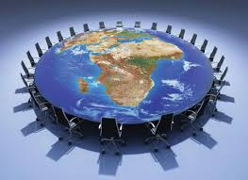
Специальные миссии отвечают трем основным критериям:
имеют представительский характер;
временный характер;
конкретно-целевой характер.
Деятельность специальных миссий всегда определяется сроком, необходимым для выполнения миссии. При этом встречаются случаи, когда миссии действуют на протяжении нескольких лет.
Функции миссии регулируются соглашением между посылающим и принимающим государствами. Наличие дипломатических или консульских отношений не является необходимым для направления или принятия миссии.
Количественный состав миссии определяется посылающим государством по согласованию с принимающим. В свою очередь, принимающее государство вправе отказать в принятии ненадлежащего с его точки зрения количества представителей миссии или же относительно какого-либо конкретного лица из состава миссии. Миссия может состоять из одного человека или нескольких десятков. В составе миссии может быть дипломатический, административно-технический и обслуживающий персонал.

Slide 18
Глава специальной миссии и члены дипломатического персонала должны быть гражданами направляющего государства.
В случае, если специальная миссия возглавляется главой государства, главой правительства, министром иностранных дел или другим лицом высокого ранга, или если такие лица принимают участие в специальной миссии, они пользуются привилегиями и иммунитетами, которые признаются за ними международным правом.
Привилегии и иммунитеты дипломатических представительств и их персонала, которые определены Венской конвенцией о дипломатических сношениях 1961 г., распространяются на специальные миссии и их персонал.
В отдельных случаях миссии могут направляться:
– одна и та же миссии в два и более государства с их согласия в каждом конкретном случае;
– двумя и более государствами одной общей специальной миссии в другое государство на тех же условиях (ст. 5 Конвенции 1969 г.).
В соответствии со ст. 11 Конвенции 1969 г. принимающая сторона оповещается:
– о составе специальных миссий и о каких-либо последующих изменениях;
– прибытии и окончательном отъезде членов миссии и о прекращении их функций в миссии;
– прибытии и окончательном отъезде какого-либо лица, сопровождающего члена миссии;
– назначении главы специальной миссии;
– местонахождении помещений, где расположена специальная миссия, а также личных помещений, которые пользуются неприкосновенностью.

Slide 19
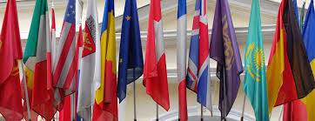
Функции специальной миссии начинаются с установления ею официальных контактов с министерством иностранных дел или с другим органом государства пребывания, относительно которого имеется предварительная договоренность.
Функции специальной миссии прекращают свое существование:
– с согласия заинтересованных государств;
– после выполнения заданий специальной миссии;
– после окончания срока, установленного для специальной миссии, если он дополнительно не продлен;
– после уведомления государства, которое направляет миссию, о том, что оно прекращает или отзывает специальную миссию;
– после уведомления принимающего государства о том, что оно считает деятельность специальной миссии прекращенной.

Slide 20
В российской дипломатической практике осуществлять специальную
миссию единолично или возглавлять делегацию-миссию в формате двустороннего сотрудничества может
- глава государства или правительства,
- министр иностранных дел, член Федерального Собрания или
- иное лицо, имеющее соответствующие полномочия.
Выполнение миссии может быть поручено заместителю министра иностранных дел, послу по особым поручениям или аккредитованному за рубежом послу Российской Федерации.
В настоящее время достаточно часто используется такой вид дипломатической миссии, как институт специальных постоянных представителей
Президента, например,
по международному культурному сотрудничеству;
по вопросам международного сотрудничества в борьбе с терроризмом
и транснациональной организованной преступностью;
по сотрудничеству со странами Африки; по Ближнему Востоку;
по вопросам развития интеграционного сотрудничества с государствамиучастниками СНГ;
по международному сотрудничеству в Арктике и Антарктиде и др.

Slide 21
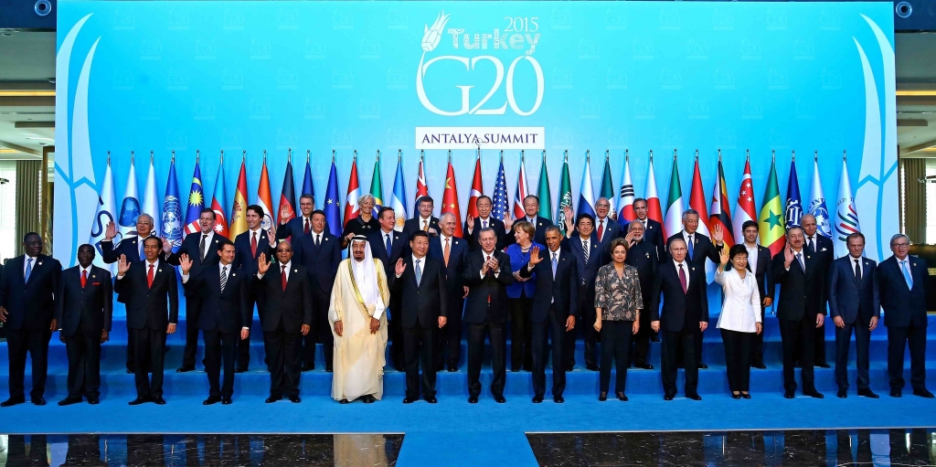
Российская Федерация принимает активное участие на высшем, высоком и экспертном уровнях в многочисленных международных конференциях, созываемых по какому-то определенному случаю, сессионных заседаниях в рамках международных форумов или объединений государств, не имеющих статуса международной организации. В таких, например, как Группа-20 (Большая двадцатка), форум Азиатско-Тихоокеанского экономического сотрудничества (АТЭС), региональный диалог с Ассоциацией государств Юго-Восточной Азии (АСЕАН).
Такая форма многосторонней дипломатии часто называется конференционной. Лица или делегации, направляемые Россией для участия в таких мероприятиях, также относят к категории специальных миссий. Этот компонент дипломатического представительства играет весьма важную роль в системе зарубежных органов внешних сношений Российской Федерации, поскольку обеспечивает возможность быстрого реагирования нашей дипломатии на любые, в т.ч. непрогнозируемые изменения в мировой политике.

